Slide 1

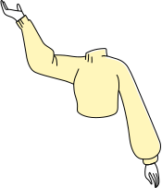


Agorà
Gruppo 11
Agorà
Presentazione del progetto sviluppato per il corso di Interazione Uomo-Macchina

Slide 2
Agorà
Gruppo 11
Fasi del progetto
1
Descrizione del problema
3
Prototipazione
2
Analisi del sistema
4
Revisioni per l'implementazione

Slide 3

Chi è il nostro pubblico?
Fase 1: Descrizione del problema
Quali sono le necessità e i bisogni della nostra comunità di riferimento?

Slide 4
Agorà
Gruppo 11
La nostra comunità
Persone sociali e molto attive
Attivismo
Abbiamo scelto per il nostro progetto di occuparci di gruppi di attivismo sociale.
Temi sociali come politica e ambiente

Slide 5
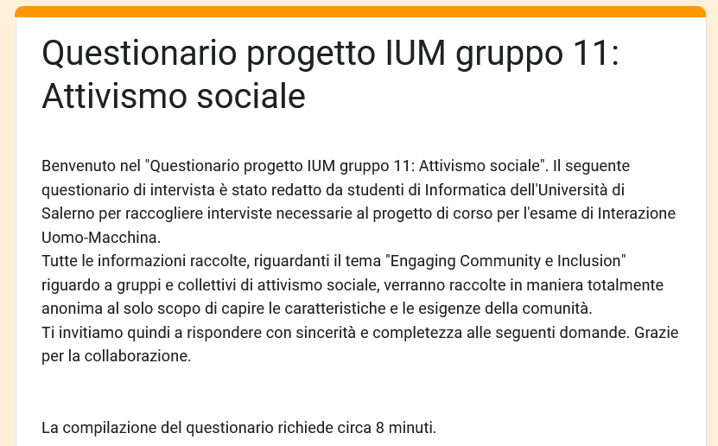
Agorà
Gruppo 11
Interviste
Per comprendere meglio la nostra comunità di riferimento abbiamo svolto delle interviste tramite Google Form. Molti degli intervistati fanno parte del collettivo Catai di Padova che ha partecipato fornendo dati utili a comprendere meglio le loro necessità.

Slide 6
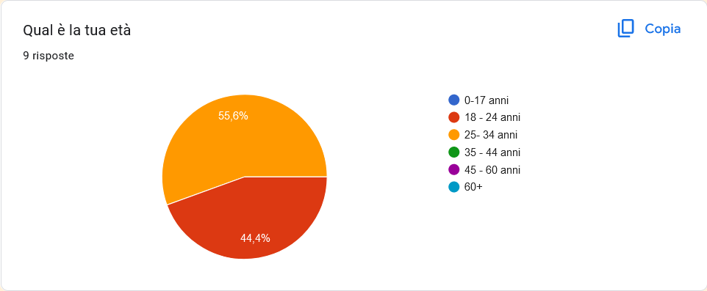
Analisi risultati
Cosa abbiamo compreso?
Giovani molto attivi, fortemente interessati alla politica, a temi di lotta sociale per diritti e ambiente.

Slide 7
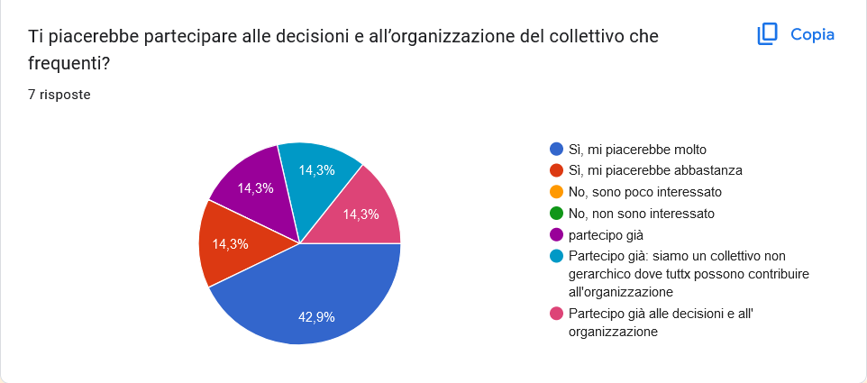
Analisi risultati
Cosa abbiamo compreso?
Utenti che vogliono partecipare alle decisioni del proprio collettivo

Slide 8
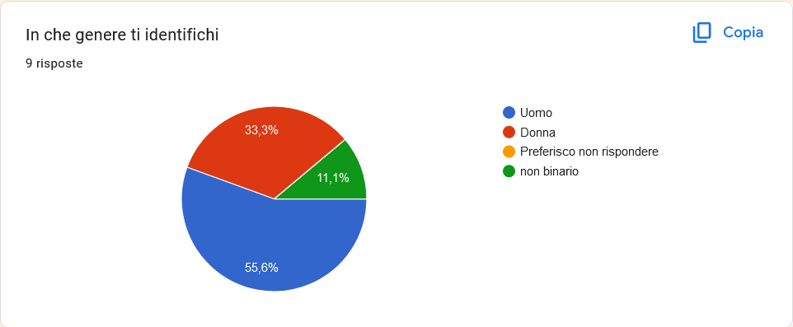
Analisi risultati
Cosa abbiamo compreso?
La comunità di utenti ha molta diversità al loro interno che bisogna tenere in considerazione.

Slide 9



Agorà
Gruppo 11
User Persona
I personaggi di riferimento nel nostro sistema

Slide 10

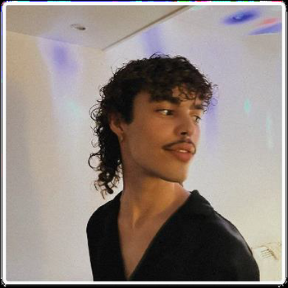
Personaggi
Per sviluppare degli utenti rappresentativi per il nostro sistema siamo partiti dall’analizzare le risposte ottenute nella fase di raccolta delle interviste. Di seguito sono riportati due dei quattro user persona sviluppati.
Giuseppe:
Andrea:
Giuseppe Varriale è un cuoco nato e cresciuto a Napoli, appassionato di politica e ambiente. Ha studiato gastronomia e lavorato in vari ristoranti, dove ho acquisito una grande esperienza nel suo settore.
Andrea è un* ragazz* di 18 anni che si identifica come persona non binaria e ha scoperto la sua identità di genere quando era ancora adolescente.
Occupazione:
Occupazione:
Cuoco
Studente

Slide 11
Task
Lista di task che interessano gli utenti della nostra comunità di riferimento.
Task 1 | Organizzare un evento | Priorità alta
Task 2 | Partecipare ad un evento | Priorità alta
Task 3 | Organizzare un gruppo | Priorità media
Task 4 | Lettura notizie attualità | Priorità alta
Task 5 | Lettura calendario eventi | Priotità media
Task 6 | Comunicazione diretta con un membro del collettivo | Priorità alta

Slide 12
Agorà
Gruppo 11
Task | ISE | IKS | IPC | IMOT
T1 | 2,5 | 3,2 | 2,5 | 2,6
T2 | 3,7 | 2,7 | - | 3,4
T3 | - | 2,8 | 3,5 | 2,5
T4 | 3,2 | - | 3,3 | 2,8
T5 | 3,2 | 3,7 | - | 2,0
T6 | 3,3 | 2,9 | - | 2,8
Empowerment
Attraverso un questionario mirato agli utenti di nostro interesse, abbiamo ottenuto la tabella dei risultati per ogni task per i seguenti parametri:
SE = Self-Efficacy
K&S = Knowledge & Skills
PC = Personal Control
MOT = Motivation

Slide 13
Cosa fanno i nostri competitor?
Fase 2: Analisi del sistema
Come dovrebbe interagire l'utente con il sistema per portare a termine i propri task?

Slide 14
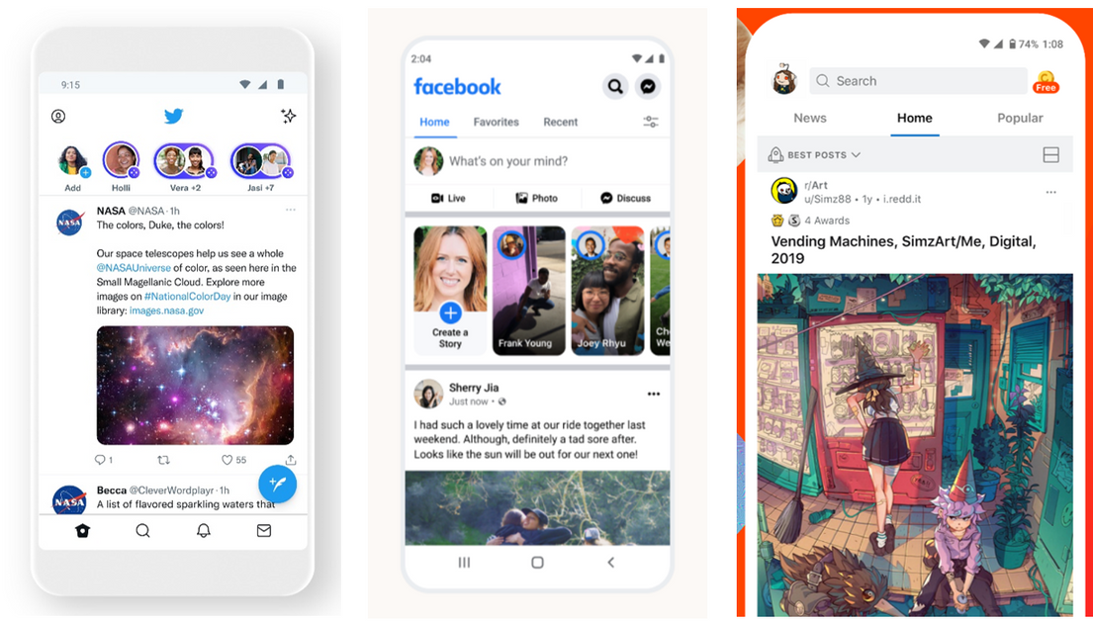
Agorà
Gruppo 11
Analisi Comparariva
Tra i sistemi che condividono i nostri obiettivi per la community e l’engagement vi sono piattaforme come Facebook Reddit e Telegram. Ognuna di queste piattaforme utilizza utilizza degli strumenti per tenere le comunità sempre aggiornate e unite tra loro.

Slide 15
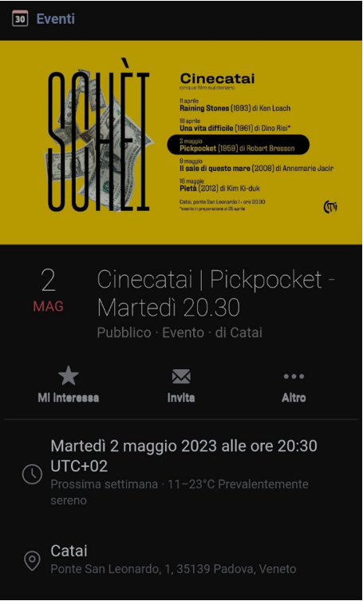
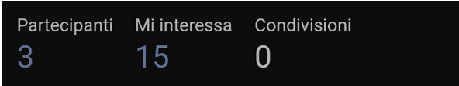
Agorà
Gruppo 11
Schermata Facebook
Facebook
Per quanto riguarda Facebook è possibile trovare ed unirsi a delle comunità tramite pagine specifiche e gruppi. Inoltre, Facebook mette a disposizione la funzionalità unirsi all'evento, di vedere chi sono i Partecipanti e gli Interessati, in modo da poterli eventualmente contattare e/o fare nuove conoscenze. Questa funzionalità può essere un punto di forza per permettere a tutti gli utenti della community di comunicare con utenti che
partecipano allo stesso evento.
Informazioni aggiuntive

Slide 16
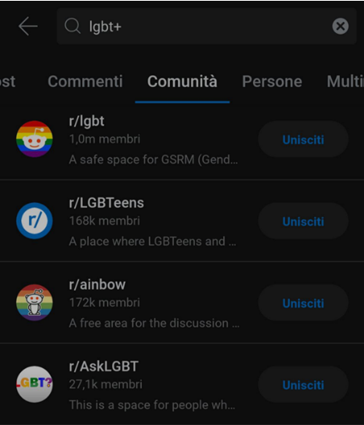
Agorà
Gruppo 11
Reddit
Su Reddit invece ci sono delle comunità, che è possibile trovare tramite l’argomento che li accomuna tramite la barra di ricerca. I risultati della ricerca sono diverse comunità. Ciò permette ad utenti con interessi simili di comunicare tra di loro. Tuttavia, su Reddit, non tutte le comunità organizzano eventi.
Schermata Reddit

Slide 17
Agorà
Gruppo 11
Analisi
Punti di forza
Punti di debolezza
Possibilità di partecipare eventi o manifestare il proprio interesse verso di essi
Possibilità di sapere chi sono i partecipanti di un evento
Possibilità di cercare un evento attraverso la ricerca di parole chiave
Non tutte le comunità offrono la possibilità di partecipare ad un evento
Non tutte le comunità offrono la possibilità di sapere chi partecipa ad un evento
Dover trovare e scegliere una determinata comunità per partecipare ad un evento
Condivisione informazioni e pensieri tramite post
Chat tra utenti integrata
Client per più dispositivi
Diversi eventi ammassati assieme, quindi post diversi all’interno di una comunità. Ciò potrebbe creare disordine o confusione.
Funzionalità limitate e simili per essere appetibili ad un vasto pubblico
Scarsa ottimizzazione delle chat rispetto a sistemi specializzati

Slide 18
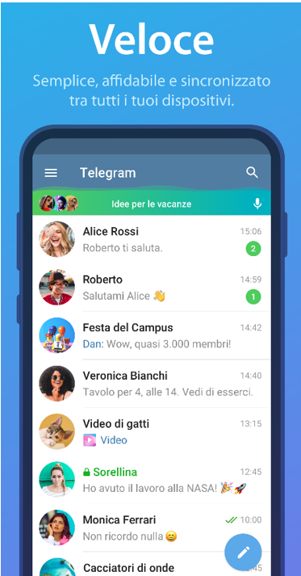
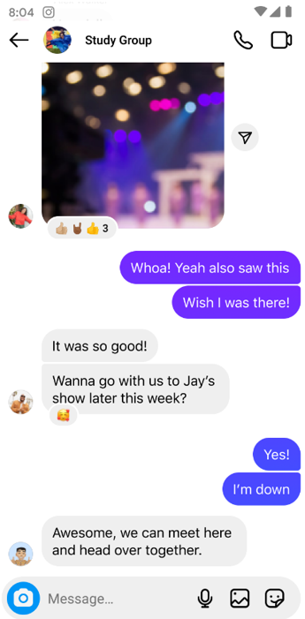
Agorà
Gruppo 11
Schermata Telegram
Schermata Instagram
Telegram e Instagram
Nello Specifico si è notato l’uso massiccio di Telegram per gestire la comunicazione diretta tra o utenti o di gruppo. Whatsapp è stata rilevata come piattaforma alternativa utilizzate allo stesso scopo. Queste piattaforme offrono un vasto set di funzionalità per la comunicazione tra utenti in cloud tramite messagistica istantanea diretta e di gruppo. Tra queste una certa facilità di utilizzo, la possibilità di inviare contenuti di tutti i tipi come immagini, video, GIF e funzionalità extra di sincronizzazione e sicurezza.

Slide 19
Agorà
Gruppo 11
Analisi
Questi punti di forza e debolezze spingono i membri della comunità a utilizzare questi sistemi prettamente per la comunicazione con la necessità di utilizzare altri strumenti per funzionalità più specifiche alle loro esigenze.
Punti di forza
Punti di debolezza
Comunicazione diretta tra utenti semplice e veloce
Supporto alla comunicazione in gruppo degli utenti
Mancanza di funzionalità di scambio per una comunità vasta
Condivisione in Sincronizzazione in cloud dei contenuti
Supporto a funzionalità avanzate di messaggistica istantanea

Slide 20
Caso d'uso significativo
L’utente decide di creare un nuovo evento del collettivo che coinvolga qualsiasi
membro voglia partecipare
Giuseppe | Seleziona il tasto "Crea"
Sistema | Visualizza a schermo le diverse sezioni del menu di creazione
Giuseppe | Selezione la voce “Crea evento”
Sistema | Visualizza a schermo la sezione “Nuovo evento”
Giuseppe | Compila i campi richiesti dalla piattaforma, selezionando alla fine "Crea" per inviare i dati e creare l'vevento
Sistema | Controlla che tutti i campi necessari siano inseriti e il formato dei dati sia corretto Infine, crea l'evento, reindirizza l'utente alla pagine dell'evento e visualizza un messaggio di corretta creazione dell'evento.

Slide 21
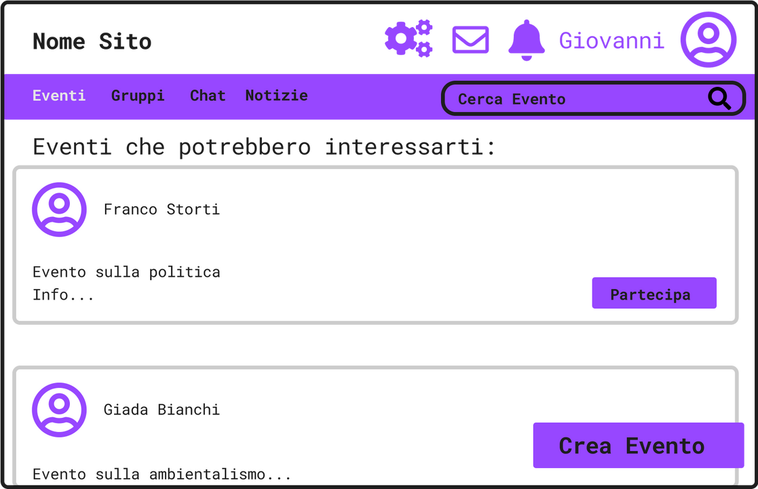
Agorà
Gruppo 11
Idea di design 1
Nello sviluppo della prima idea di design si è deciso di raggruppare le funzionalità in sei sezioni, due principali (Eventi e Gruppi), le quali rappresentano il fulcro del nostro sistema, e altre quattro secondarie. Di seguito sono elencate per importanza in ordine decrescente:
Eventi
Gruppo
Home
Chat
Profilo
Notizie
Homepage desktop

Slide 22
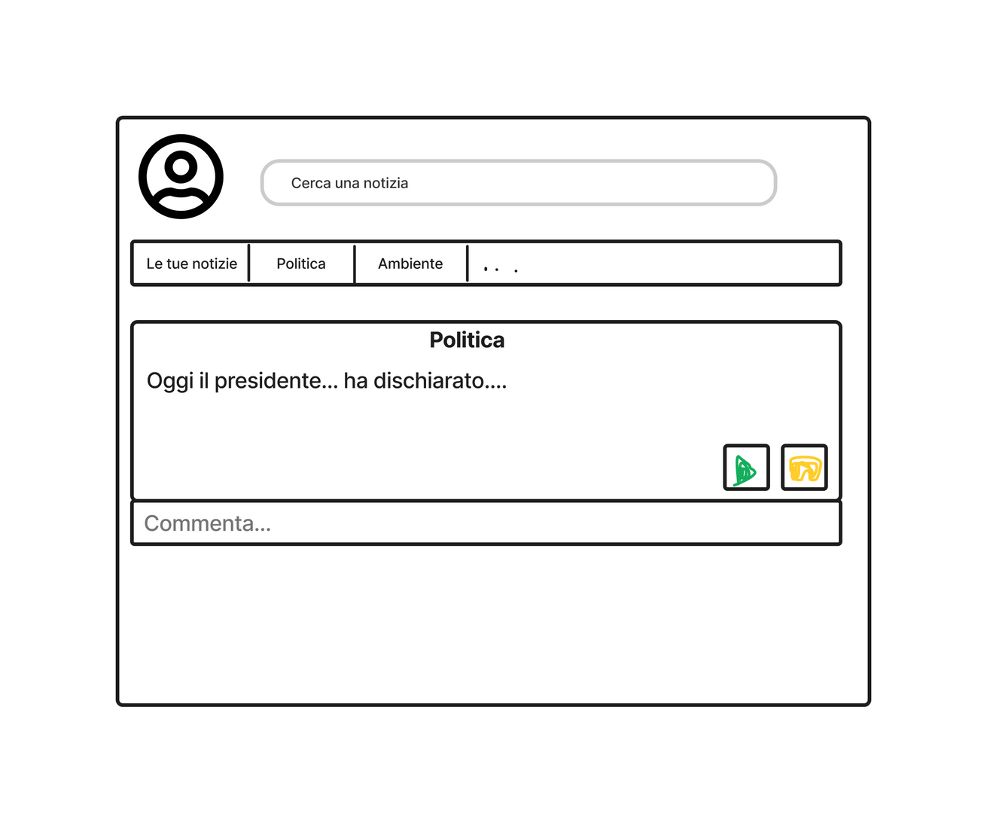
Agorà
Gruppo 11
Idea di design 2
Nella seconda idea di progetto ci siamo soffermati sul task della lettura delle notizie, analizzando le diverse
funzionalità che l’utente potrà avere a disposizione. Abbiamo realizzato un grafico per descrivere le varie
funzionalità.
Homepage desktop

Slide 23
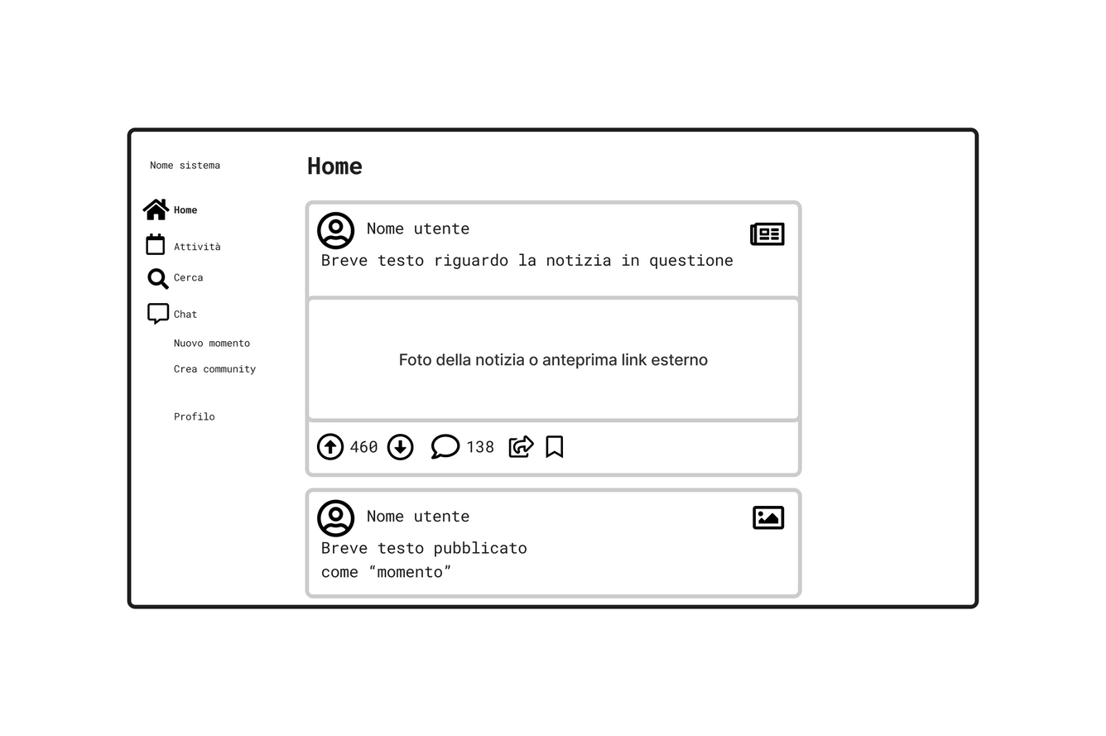
Agorà
Gruppo 11
Idea di design 3
Nello sviluppo di questa idea di progetto sono state elaborate una serie di funzionalità necessarie al sistema insieme ad altre funzionalità utili. Tra le funzionalità è stato pensato anche il concetto di “momento” come post personale di un utente. L’idea nasce dall’idea di aumentare l’engagement permettendo agli utenti di condividere anche momenti personali, connessi alla comunità, per condividerli con i propri contatti.
Ogni idea di design è stata accompagnata da uno storyboard.
Homepage desktop

Slide 24
Valutazione dell'usabilità
Fase 3: Prototipazione
Quale task scegliere per l'analisi?

Slide 25
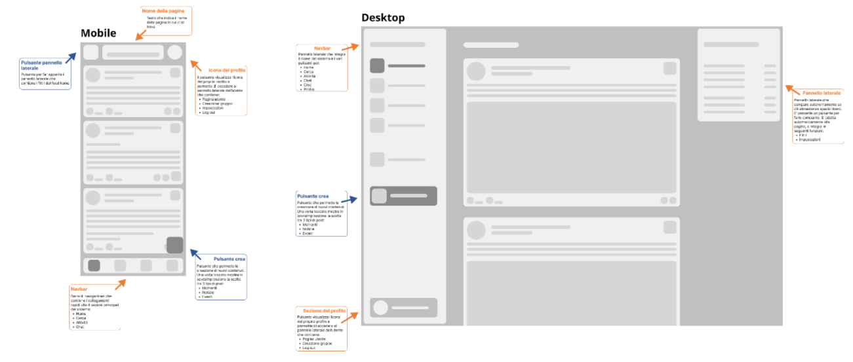
Agorà
Gruppo 11
Homepage
Paper Sketch
Abbiamo progettato una versione più completa del sistema, che unisce i punti di forza delle precedenti
idee di progetto, attraverso l'uso di sketch digitali su Figma. Il formato degli sketch è un semplice wireframe che stabilisce i contenuti e la loro disposizione, senza dare spazio alla grafica, in modo da poter analizzare
solo la chiarezza del sistema.

Slide 26
Mago di Oz
Sviluppatori del progetto
Colleghi universitari
UC_1
Organizzazione evento
UC_2
Partecipare ad un evento
UC_1
Organizzazione evento
UC_2
Partecipare ad un evento
UC_3
Lettura notizie
UC_4
Comunicazione diretta
UC_3
Lettura notizie

Slide 27
Risultati Mago di Oz
Per quanto riguarda il primo task, gli utenti non hanno avuto difficoltà nell'esecuzione dello stesso data la semplicità dell'interazione. L'utente ha individuato immediatamente il pulsante da premere e ha intuito subito i campi da compilare.
Per il terzo task l'utente, grazie all'icona identificativa non ha avuto problemi ad accedere alla pagina dedicata e a leggere tutto ciò che era di suo interesse.
1
3
Anche il secondo task non ha creato problemi, l'utente ha individuato un evento e grazie al pulsante dedicato si è unito allo stesso senza problemi.
4
Per il quarto task, grazie alla similitudine con altri sistemi di messaggistica simile, l'utente non ha avuto nessuna difficoltà nel suo utilizzo.
2

Slide 28

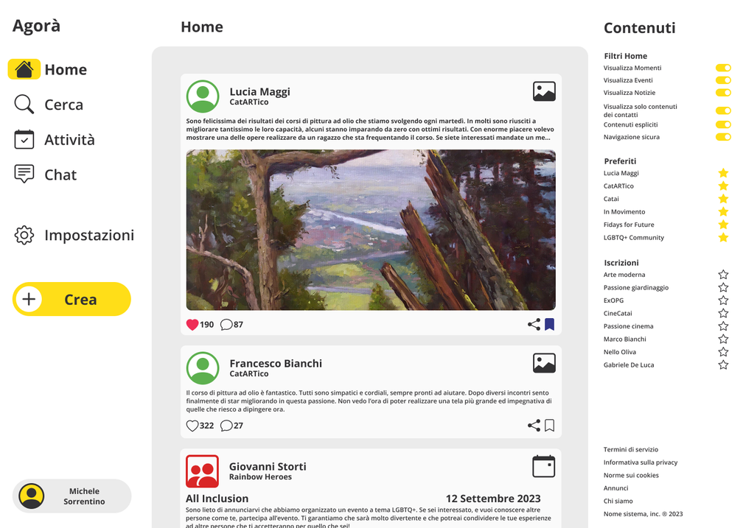
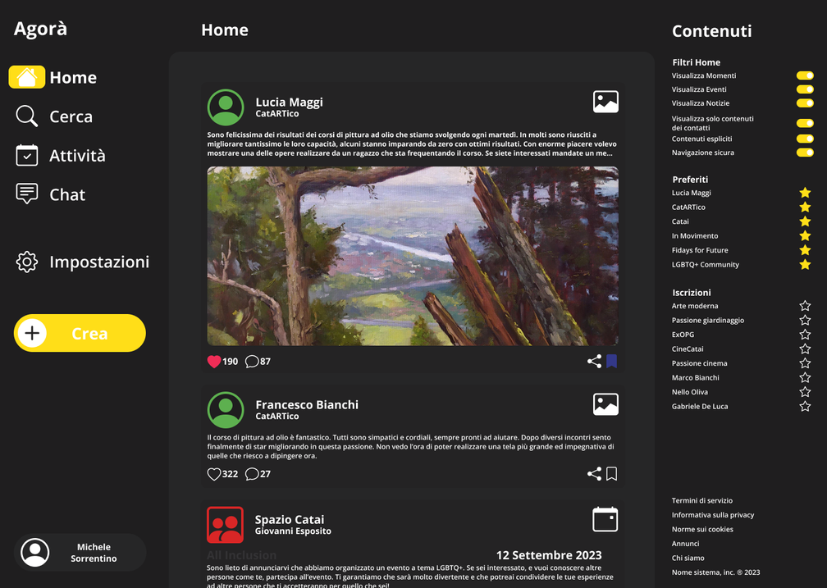

Mockup
1
2
3
La Light Mode è impostata di default
Scegli il tema che preferisci
Seleziona la modalità scura dalle impostazioni
Versione Desktop - Homepage
Light Mode
Dark Mode

Slide 29
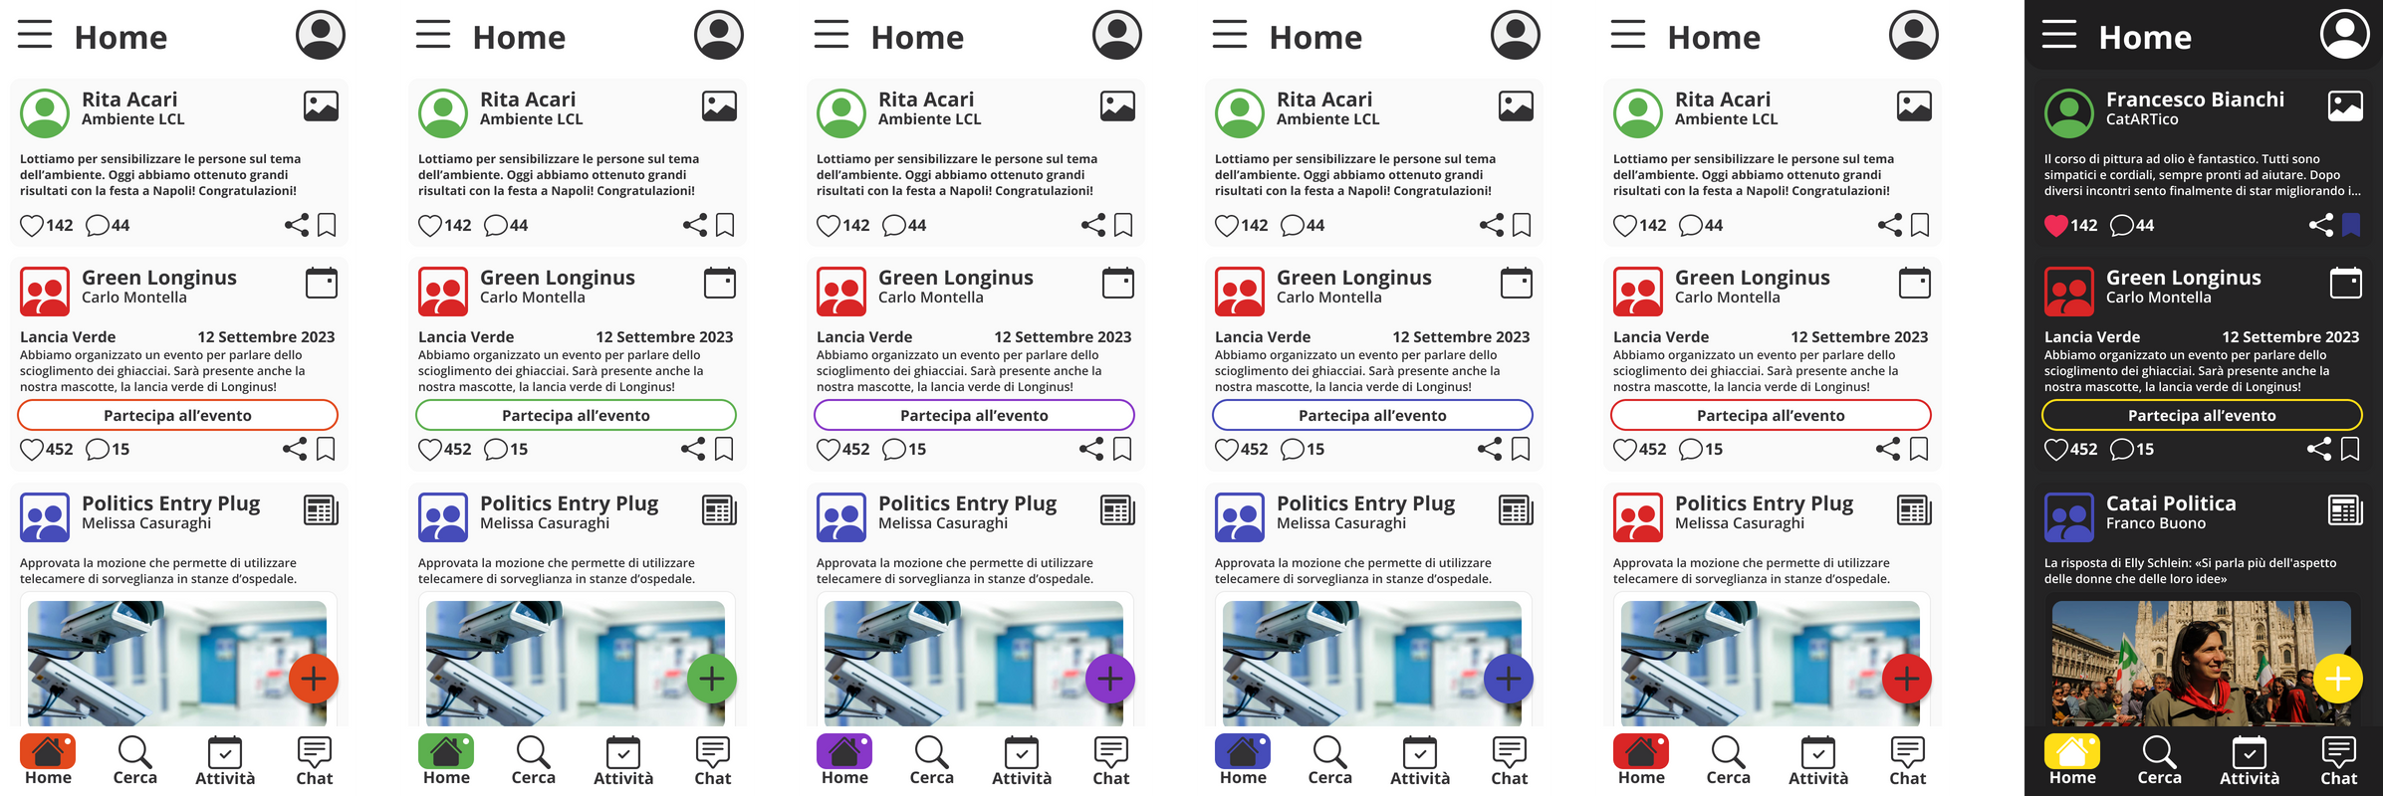
Mockup
1
2
3
Scegli tra diversi colori d'accento
Elevata personalizzazione dell'applicazione
Puoi scegliere anche la modalità scura
Versione Mobile - Homepage
Light Mode
Light Mode
Light Mode
Light Mode
Light Mode
Dark Mode

Slide 30
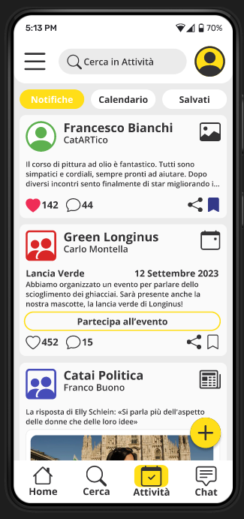
Collegamento al Prototipo
Prototipo Mobile

Slide 31
Gruppo 11
1 giugno 2021
Cognitive Walkthrough
Focus sul tema dell'attivismo sociale
Interfaccia chiara e semplice

Slide 32


Agorà
Gruppo 11
Task scelto
Task fondamentale per il nostro sistema
T1: la creazione di un nuovo evento, una delle azioni più importanti nel nostro sistema.
Nello specifico consideriamo la creazione di un evento dal titolo “Rinascimento Arcobaleno” previsto per il giorno 23 luglio 2023 del gruppo “Arcigay”.

Slide 33
Tabella delle Azioni
Agorà
Gruppo 11
Abbiamo sviluppato nella seguente tabella le azioni ordinate che deve eseguire l’utente per svolgere il task
Azione 1 | Seleziona il bottone “Crea”
Azione 2 | Seleziona dal campo “Scegli un gruppo”, attraverso un menu a tendina, il gruppo Arcigay
Azione 3 | Seleziona il bottone “Evento”
Azione 4 | Compila il campo “Titolo” inserendo il testo “Rinascimento Arcobaleno”
Azione 5 | Compila il campo “Data” inserendo la data “23/07/2023” tramite il calendar picker
Azione 6 | Compila il campo “Descrizione” inserendo il testo della descrizione dell’evento
Azione 7 | Selezione il bottone “Crea”

Slide 34


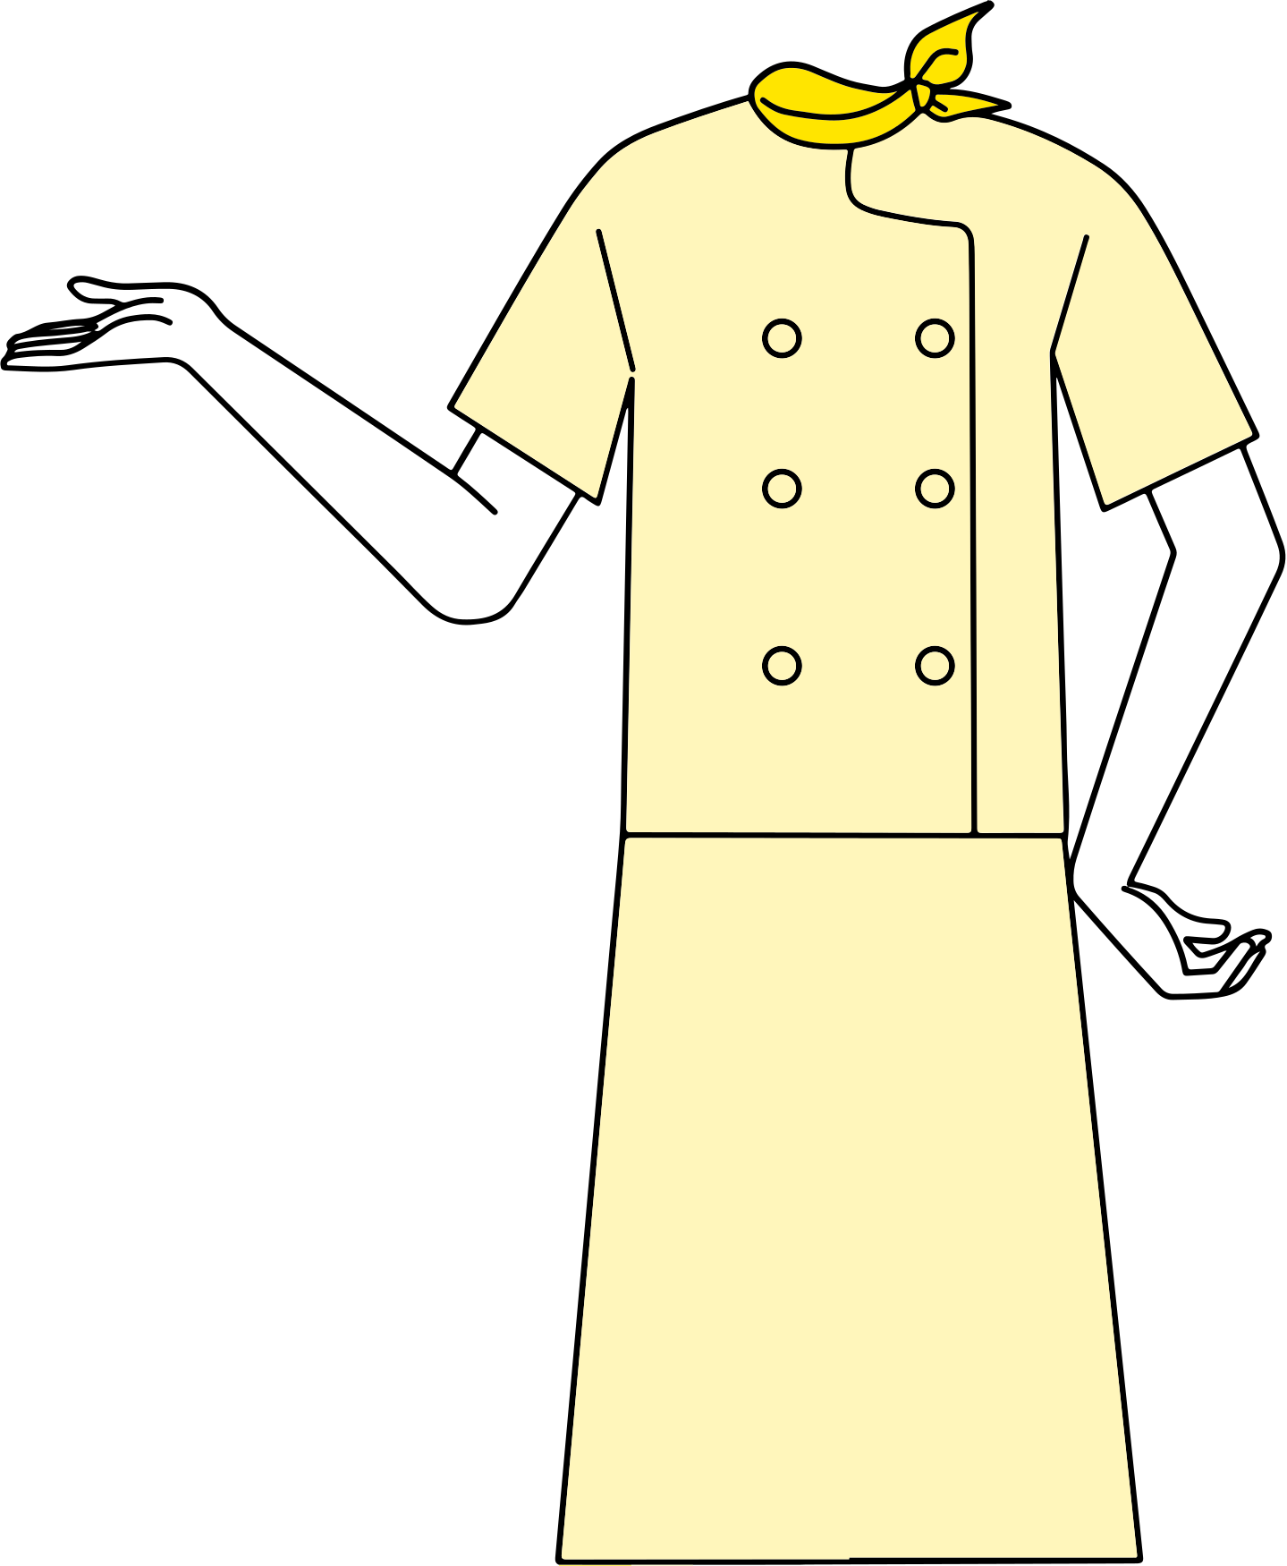

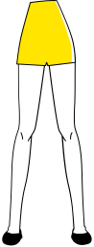
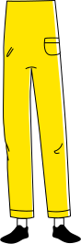
Agorà
Gruppo 11
Utenti coivolti
Gli utenti che si troveranno ad eseguire questo task sono persone come Giovanni, che si occupano di organizzare eventi per il proprio collettivo. Questi utenti potrebbero avere già esperienza pregressa con l’uso di social network e creazione di post come eventi, ma potrebbero anche in alcuni casi essere poco pratici di strumenti digitali.

Slide 35


Azione 1
Agorà
Gruppo 11
La prima azione riguarda la selezione del bottone “Crea” per poter iniziare il task della creazione dell’evento.
Azione 1 | Seleziona il bottone “Crea”
Domanda 1 | Domanda 1
L'utente saprà cosa fare per realizzare il task? | L'utente saprà cosa fare per realizzare il task?
L’interfaccia chiarisce in modo intuitivo, tramite il testo che richiama l’azione che l’utente vuole svolgere e il colore d’accento che fa risaltare il bottone, che il bottone “Crea” è necessario a svolgere il task. Inoltre, se l’utente ha dimestichezza con sistemi simili saprà sicuramente riconoscere la necessità di selezionare il pulsante “Crea” per svolgere il task | L’interfaccia chiarisce in modo intuitivo, tramite il testo che richiama l’azione che l’utente vuole svolgere e il colore d’accento che fa risaltare il bottone, che il bottone “Crea” è necessario a svolgere il task. Inoltre, se l’utente ha dimestichezza con sistemi simili saprà sicuramente riconoscere la necessità di selezionare il pulsante “Crea” per svolgere il task
Domanda 2 | Domanda 2
L’utente noterà che è disponibile sull’interfaccia la corretta azione da eseguire per raggiungere l’obiettivo del task? | L’utente noterà che è disponibile sull’interfaccia la corretta azione da eseguire per raggiungere l’obiettivo del task?
Sì, è certo che l’utente noterà la disponibilità del pulsante “Crea” all’interno dell’interfaccia perché si differenzia dal resto dell’interfaccia e, attraverso l’uso del testo, chiarisce la sua stessa funzione. Inoltre, non è possibile che l’utente confonda altri elementi dell’interfaccia con l’elemento corretto perché non sono presenti icone o pulsanti che richiamano la stessa funzionalità. | Sì, è certo che l’utente noterà la disponibilità del pulsante “Crea” all’interno dell’interfaccia perché si differenzia dal resto dell’interfaccia e, attraverso l’uso del testo, chiarisce la sua stessa funzione. Inoltre, non è possibile che l’utente confonda altri elementi dell’interfaccia con l’elemento corretto perché non sono presenti icone o pulsanti che richiamano la stessa funzionalità.

Slide 36
Conclusioni
feedback immediato e chiarezza nelle azioni da svolgere
scelta di utilizzare dei messaggi e degli indicatori in corrispondenza dei campi di input, permettendo feedback istantanei
1
4
basso golfo della valutazione e basso golfo dell'esecuzione
scelta di aggiungere un ulteriore feedback nel caso in cui l’utente termini i caratteri disponibili in una descrizione
2
5
3
principi della Gestalt soddisfatti
6
aumentata la chiarezza dei task

Slide 37
Ricontrollare uniformità tra la versione desktop e quella mobile
Revisione della personalizzazione de colori
Fase 4: Revisioni
A seguito dell'analisi del prototipo abbiamo stabilito una serie di revisioni, per la fase di implementazione, che possono permettere un miglioramento dell'usabilità del nostro sistema.
Aumento dei feedback immediati
Revisione del design delle card per il pulsante di moderazione

Slide 38
Agorà
Gruppo 11
Fine
Grazie per l'attenzione

